Slide 1
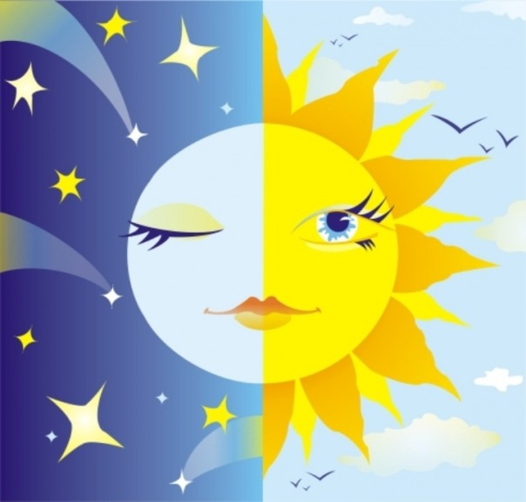
ПРЕЗЕНТАЦИЯ для младших дошкольников
«ЧАСТИ СУТОК»
Подготовила воспитатель первой
квалификационной категории
Репникова А.Ф.

Slide 2

ЦЕЛЬ:
Познакомить детей с частями суток.
.
ЗАДАЧИ:
- познакомить с периодичностью смены частей суток;
- дать детям представление о каждом временном промежутке (чем занимаются, что происходит в природе).

Slide 3


Slide 4

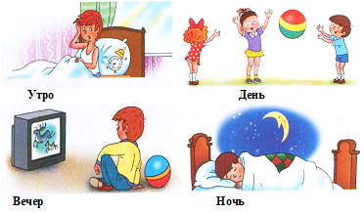
УТРО
Утром солнышко встаёт,
Спать ребятам не даёт!
-Ну-ка, детки, подымайтесь,
Заряжайтесь, умывайтесь,
Аккуратно одевайтесь
И за завтрак принимайтесь.

Slide 5
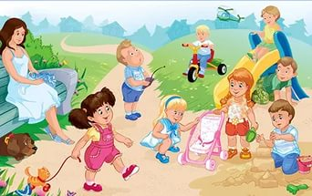
ДЕНЬ
В полдень солнышко в зените,
У него лучи, как нити,
Землю щедро согревают,
Всех обедать приглашают.
Дальше, дальше день бежит,
Нам пословица гласит:
-Долог день до вечера,
Когда делать нечего.

Slide 6

ВЕЧЕР
Катилось солнце, словно колобок,
по голубому с белыми цветами.
Никто остановить его не мог,
когда оно скрывалось за холмами.
И долго даль окрашивал закат
в багровый цвет, тускнея понемногу,
отсвечивали красным окна хат,
и сумерки ползли через дорогу
И лезвием садового ножа
сплетенье веток резал месяц острый.
И звёзды высыпались из ковша
и падали в подставленные горсти.
А. Стариков

Slide 7

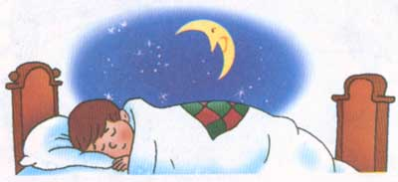
НОЧЬ
Ночью на небе - луна,
Очень строгая она:
Наблюдает - все ли
Улеглись в постели?
Закрывайте глазки,
Пусть вам снятся сказки.
Закрывайте очи
Всем - спокойной ночи!

Slide 8

ЗАКРЕПИМ:
Вот настало утро, солнышко встает,
Всех ребяток будит в детский сад зовет.
День уж наступает, много дел у нас,
Погулять, покушать и настал сончас.
А потом мгновенно вечер подойдет,
Нас домой из сада мама заберет.
Вскоре ночь наступит, всем нам спать пора
И спать мы будем крепко до самого утра!

Slide 9
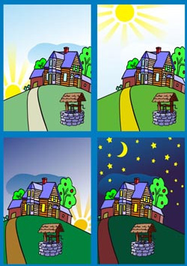
Д/И : «Когда это бывает?»

Slide 10


